Slide 7

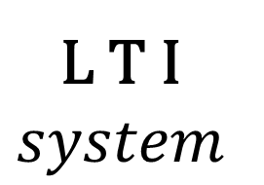




$$x(t)$$
$$system$$
$$y(t)$$
L T I
$$system$$
$$e^{jωt}$$
$$y\left(t\right)=H\left(ω\right)e^{jωt}$$

